Slide 1
Десятичные дроби
Урок - вернисаж

Slide 2
Цель урока: повторить и обобщить правила сравнения, сложения и вычитания десятичных дробей.
Ход урока.
Урок - вернисаж.
Сегодня мы являемся гостями вернисажа. Знаете ли вы что это такое? Сегодняшний вернисаж необычный, он математический и посвящён теме: «Дроби». Учение о дробях всегда считалось трудным. У немцев сохранилась пословица: «Попасть в дроби». Как вы думаете , что она означает?
Я думаю, что мы выдержим все испытания и преодолеем все трудности.

Slide 3
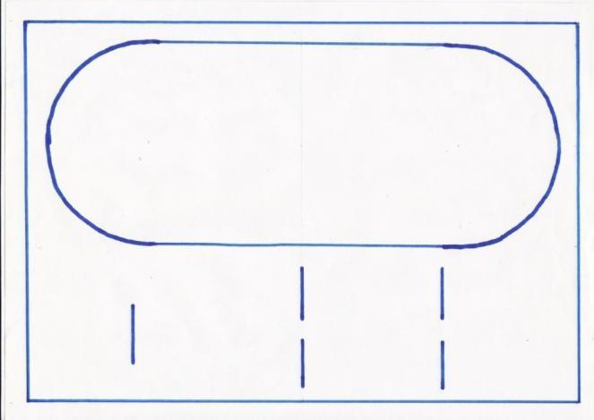
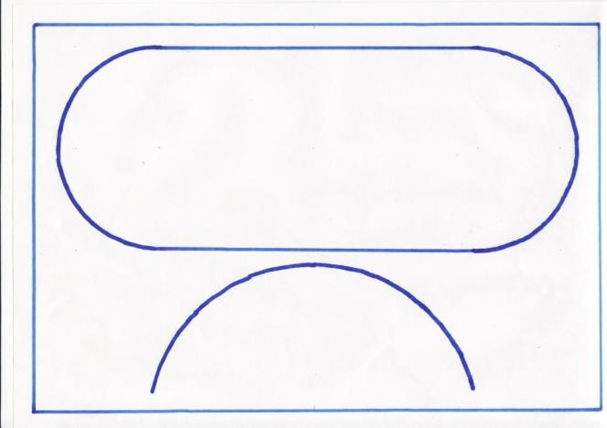
Открывает вернисаж картина, родина которой – Египет. Она необычна для непосвящённого человека. Что здесь изображено?

Slide 4
В древнем Египте так изображались обыкновенные дроби, в том числе и дроби
Устные упражнения
1) Прочитайте дроби:
3,5; 0,375; 110,07; 61,981; 3,51.

Slide 5
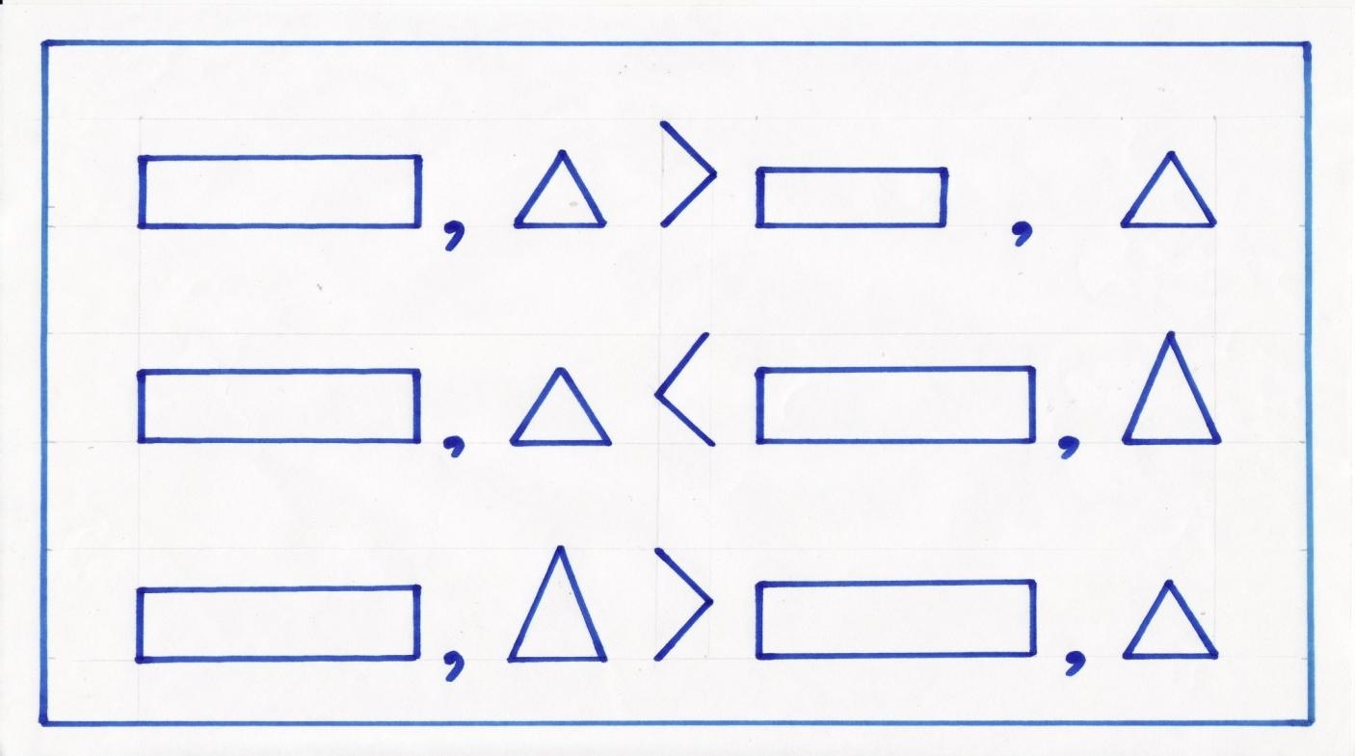
У меня написана такая картина. Что она означает?

Slide 6
2) Восстановите запись: а) 2, □1< 2,02; в) 6,413 > 6,4 □ 8 б) 1,892 < 1,□ г) 50,683 < 50,6 □1
3) Сравните числа:
а) 4,3** и 4,7**; в) 0,342 и 0,341***;
б) **,512 и *,9*; г) *,*** и **,*

Slide 7
4) При каких натуральных значениях Х верны неравенства: а) 2,86 < Х <5,01; б)6,7< Х <10?
5) Какое задание надо выполнить?
3,6|1; 0,42|8; 11|,791; 8|45,98.

Slide 8
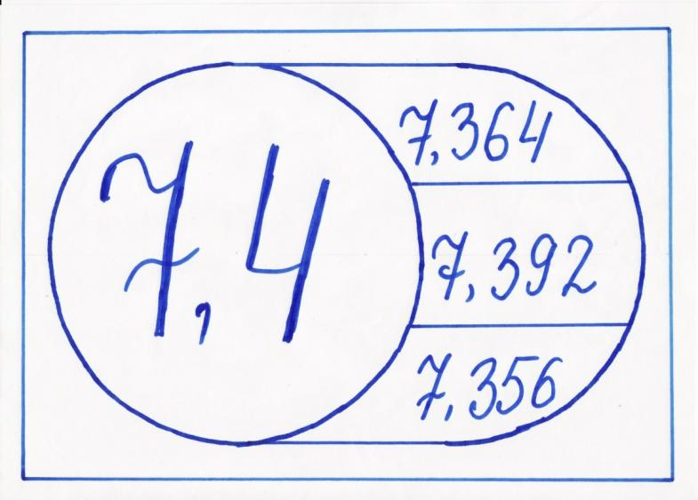
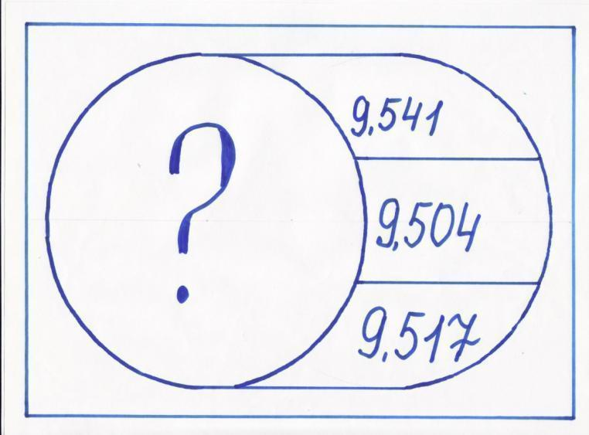
Что означают эти картины?

Slide 9
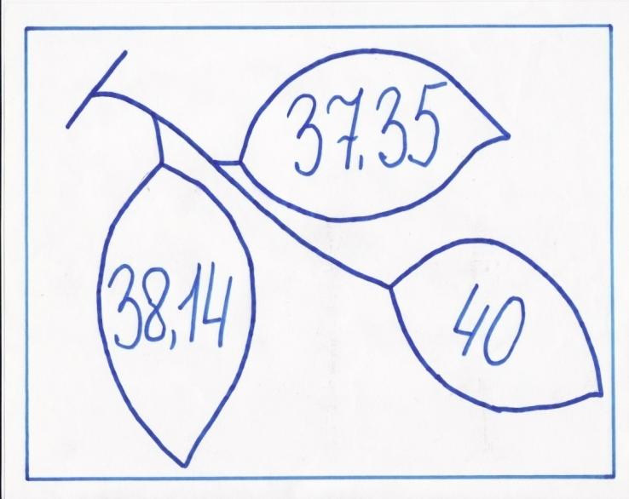
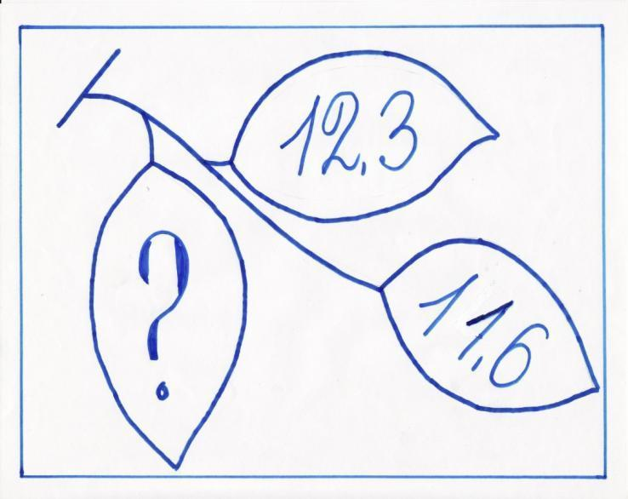

Slide 10
«Попробуйте теперь сами написать математическую картину» Самостоятельная работа
I вариант
1) Назовите какое – либо число, расположенное на координатном луче:
а) между числами 0,24 и 0,25;
б) левее числа 0,1 и правее числа 0;
2) Округлите число 326,87419 до единиц, до десятков, до десятых, до сотых, до тысячных.
II вариант
1) Назовите какое – либо число, расположенное на координатном луче:
а) между числами 1,37 и 1,36;
б) левее числа 0,01 и правее числа 0;
2) Округлите число 457,19348 до единиц, до десятков, до десятых, до сотых, до тысячных.

Slide 11
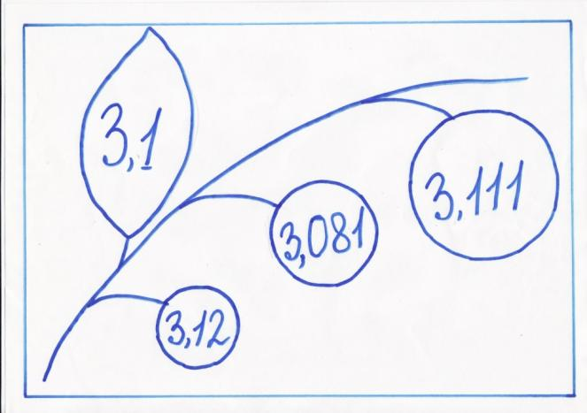
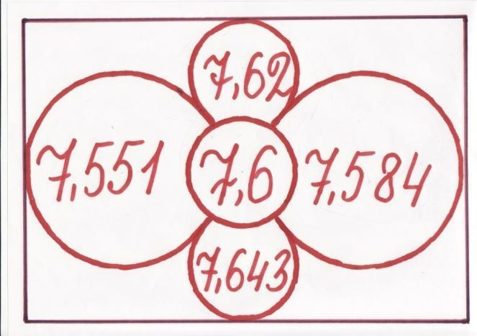
I вариант II вариант

Slide 12
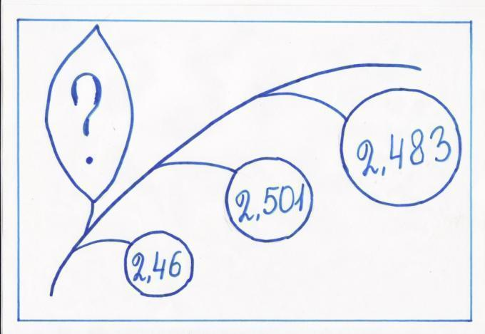
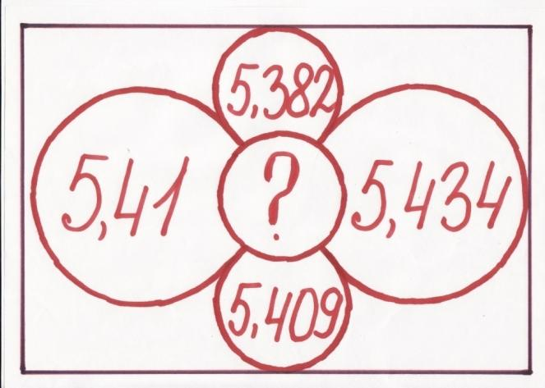
Чему равен ? I вариант II вариант

Slide 13
Проверка ответов
I вариант
1) 0,24 < Х < 0,25
а) 0,241; 0,242; 0,243;…
б) 0 < Х < 0,1
0,09; 0,08; 0,07;…
2) 326,87419 ≈
До единиц – 327
До десятков – 330
До десятых – 326,9
До сотых – 326,87
До тысячных – 326,874
3) 2,5
II вариант
1) 1,36 < Х < 1,37
а) 1,361; 1,362; 1,363;…
б) 0 < Х < 0,01
0,009; 0,008;.0,007;…
2) 457,19348 ≈
До единиц – 457
До десятков – 460
До десятых – 457,2
До сотых – 457,19
До тысячных – 457,193
3) 5,4

Slide 14
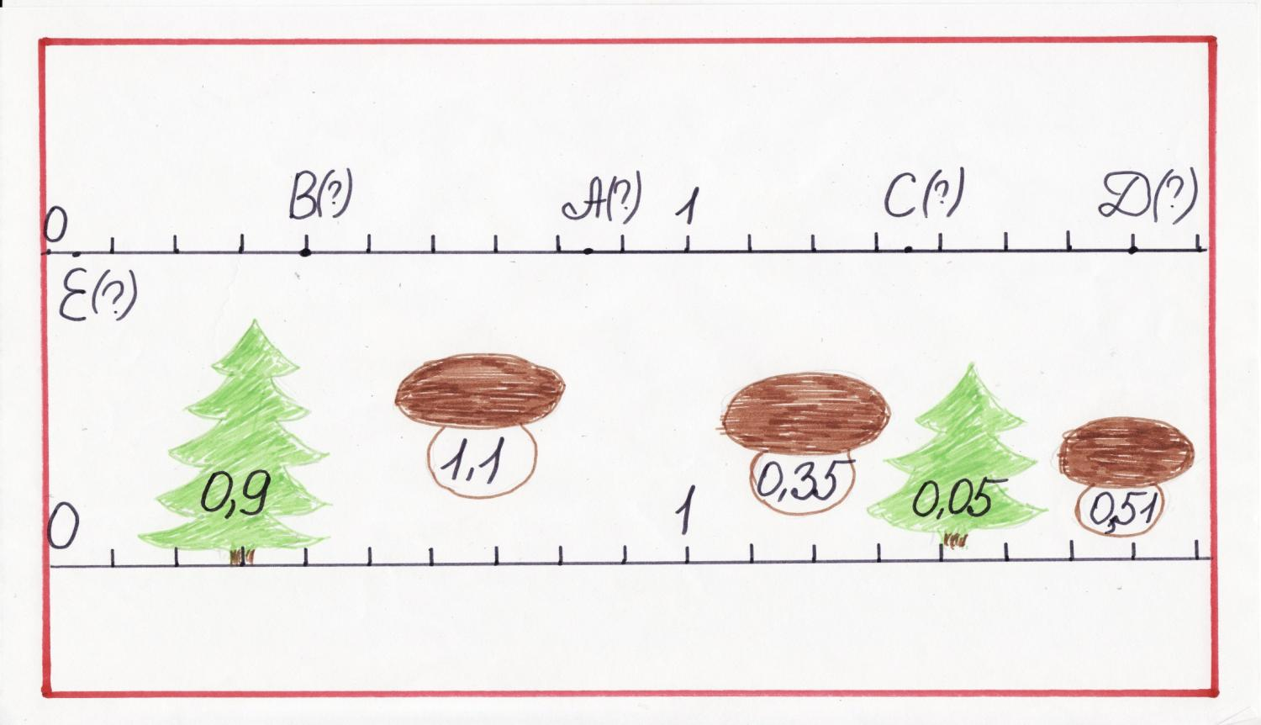
На выставке имеются картины, которые побывали в реставрационных мастерских. Попробуйте себя в роли реставратора и восстановите картины.

Slide 15
Большие заслуги в развитии учения о десятичных дробях принадлежат Джеймпшиду ал - Коши (XV век Древняя Азия). В 1427 году в книге « Ключ к арифметике» он описал систему десятичных дробей. В Европе учение о десятичных дробях первым изложил голландский математик и инженер, посвятивший этому вопросу труд под названием « Десятина» (1585 год). Он записывал дроби не так, как это делают теперь. Посмотрите внимательно на эту «картину» и ответьте на вопрос: « Какой смысл учёный вкладывал в цифры 0 и2?

Slide 16
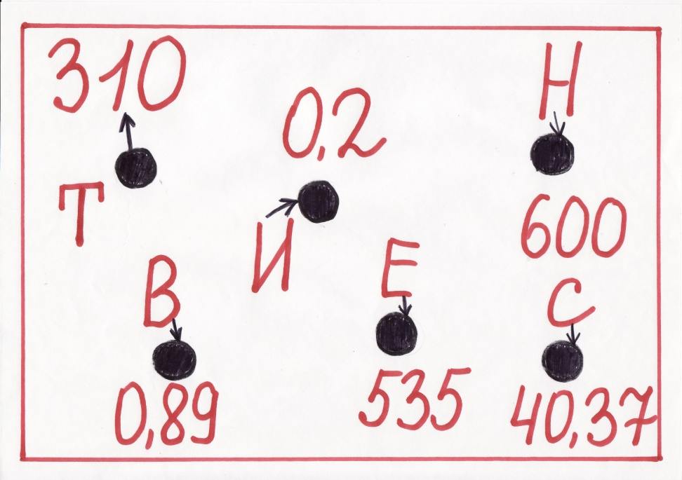
Запятая впервые появилась в записи десятичных дробей в 1617 году. Отгадайте фамилию голландского математика, учёного, который придумал ставить запятую между целой и дробной частью. Для этого выполните действия и по картине найдите ответ.
40,3+ 0,07 =
311,1 - 1,1 =
0,2 + 0 =
0,4+0,49 =
529,6 + 5,4 =
6) 600,7 - 0,7 =

Slide 17
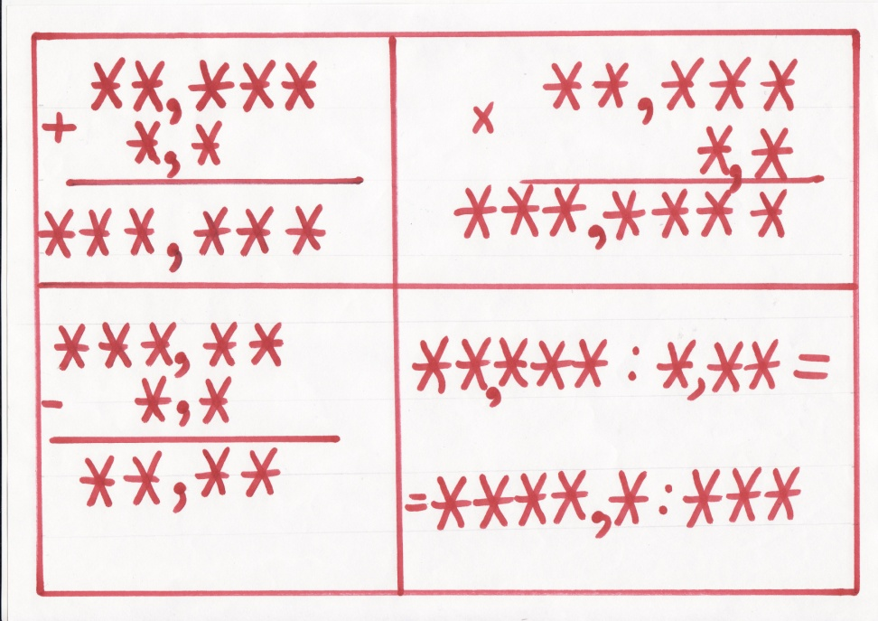
Это голландский математик Симон Стивен. При выполнении действий с десятичными дробями появились следующие картины.

Slide 18
Интересное и меткое сравнение принадлежит Л.Н. Толстому. Он говорил , что «человек подобен дроби, числитель которой есть то, что человек представляет собой, а знаменатель - то, что он о себе сам думает. Чем большего человек о себе мнения, тем больше знаменатель, а значит тем меньше дробь». Сегодня мы побывали на выставке десятичных дробей. Вы поняли, что теперь многое знаете о десятичных дробях, но много ещё для вас не открыто. Поэтому надо продолжать работать.

Slide 19
Спасибо за внимание!

